Slide 1
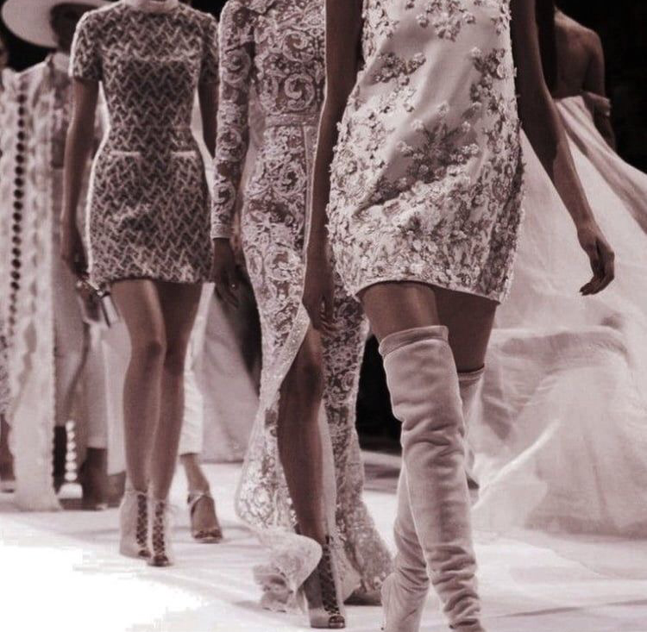
Декоративне оздобленння костюму

Slide 2
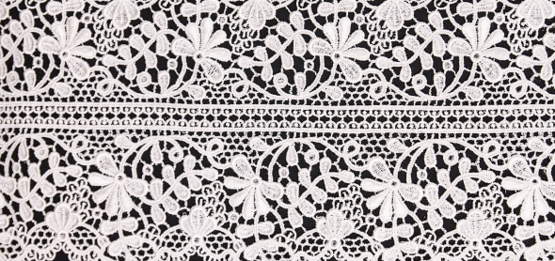
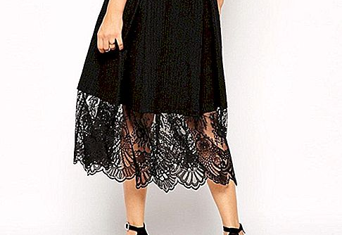
Мереживо
Ажурна тканина або декоративна стрічка; утворюється в наслідок сплітання ниток у різний спосіб; від техніки виконання поділяється на: сітчасте, шите голкою, плетене на коклюшках, гачком, фриволіте

Slide 3
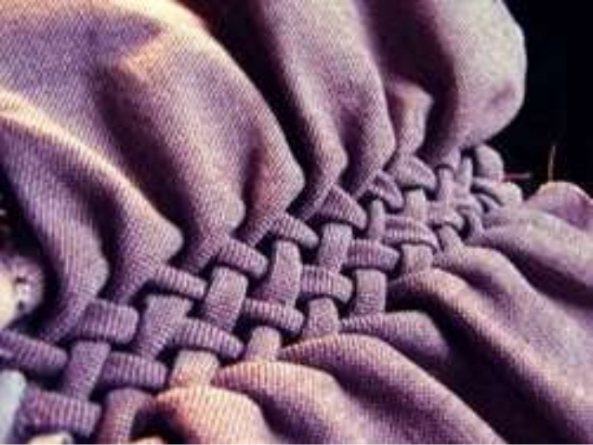
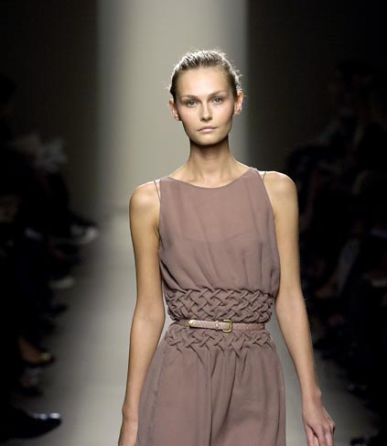
Буфи
Вид пишних зборок, утворених декількома рядками строчок. Буфи бувають зі шнуром, хаотично розташовані на деталі, комбіновані

Slide 4
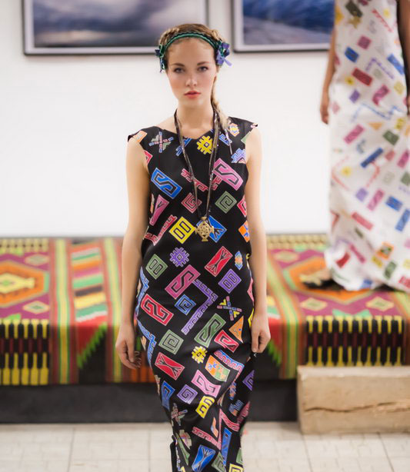
Аплікація
Вид оздоблення , якій полягає у пришивані на тканину, трикотаж, шкіру, замшу, візерунку або орнаменту з іншого матеріалу (накладне шиття)

Slide 5
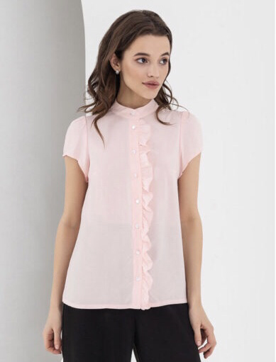
Оборки
Оборка- це вид оздоблення у вигляді косої або поперечної смужки тканини,яка по одному зрізу призібрана та з‘єднана з виробом, а інший вільно спадає, оборка може мати різну ширину залежно від ділянки або деталі, на якій розташована, від 1,5 до 50 см

Slide 6
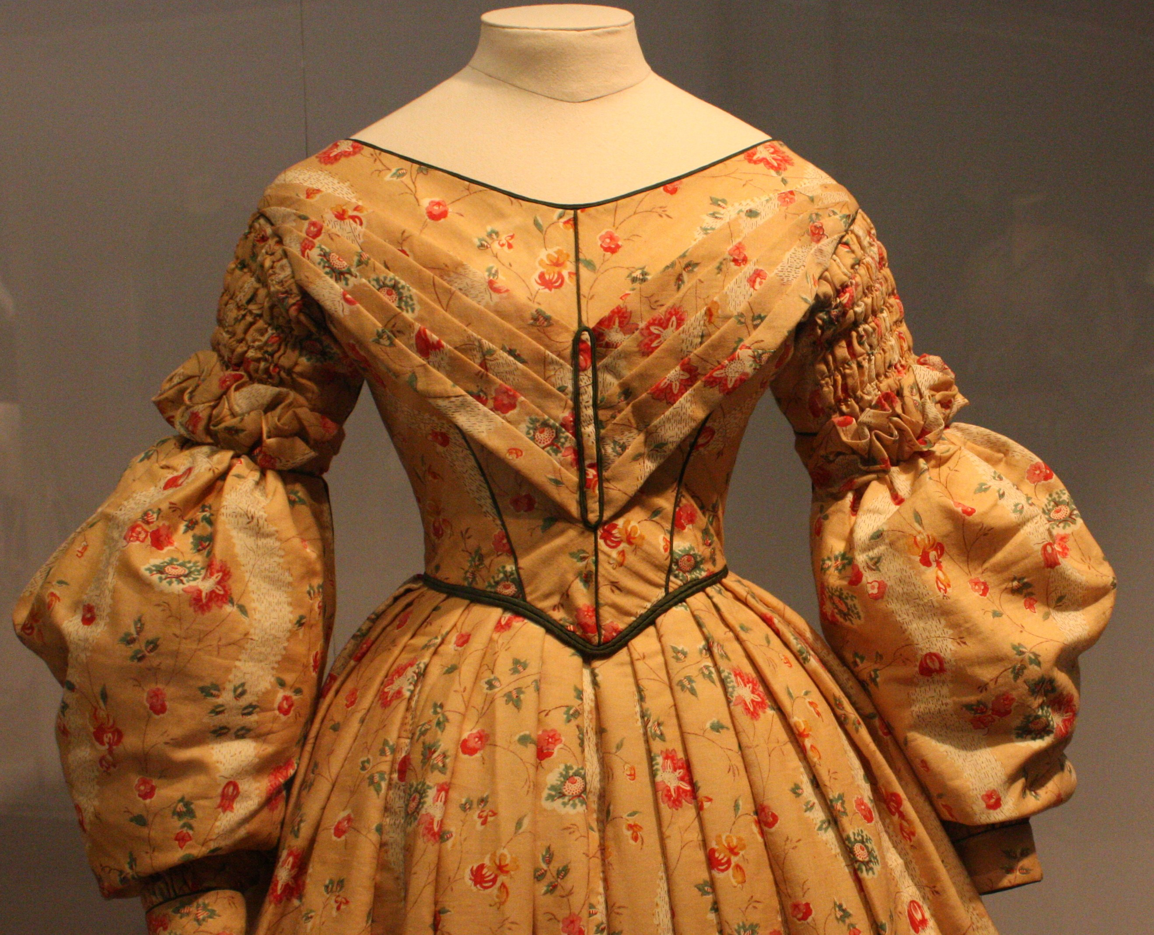
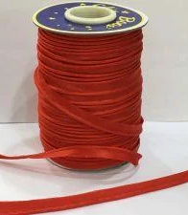
Кант
Вузька кольорова смужка,розміщена по краю чи шву костюма (викроюється по косій, пришивається до деталі таким чином, щоб кант виступав на 2-3 мм зі шва). Використовується для оздоблення блуз, суконь, форменого одягу

Slide 7
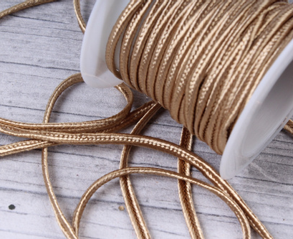
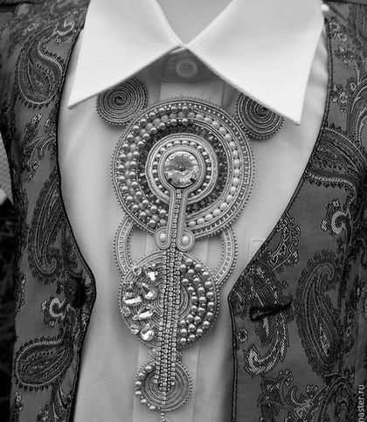
Сутаж
Вид плоского шнура для оздоблення і плетіння; Складається з двох шнурів із спільним переплетенням та заглибленням по середині для зручності прокладання машинної строчки

Slide 8
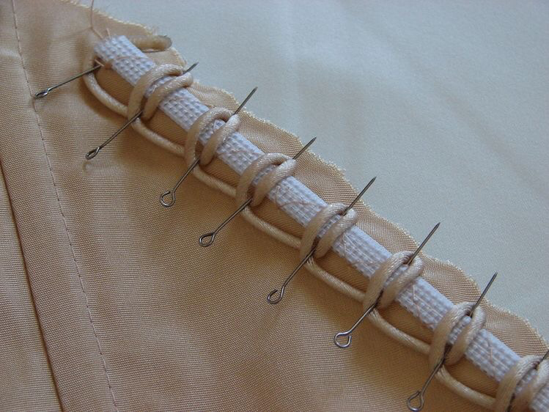
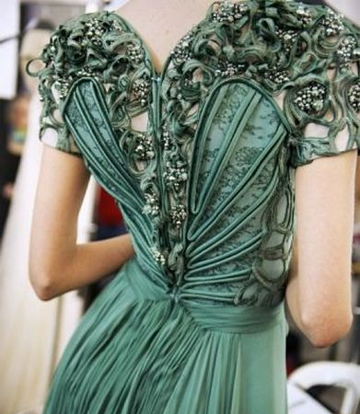
Рулик
Це смужка тканини викроєна по косій, шириною 2-2,5 см; прострочена та вивернута за допомогою голки. Використовують для виготовлення петель ґудзиків і для оздоби (узори на комірах, кишенях)

Slide 9
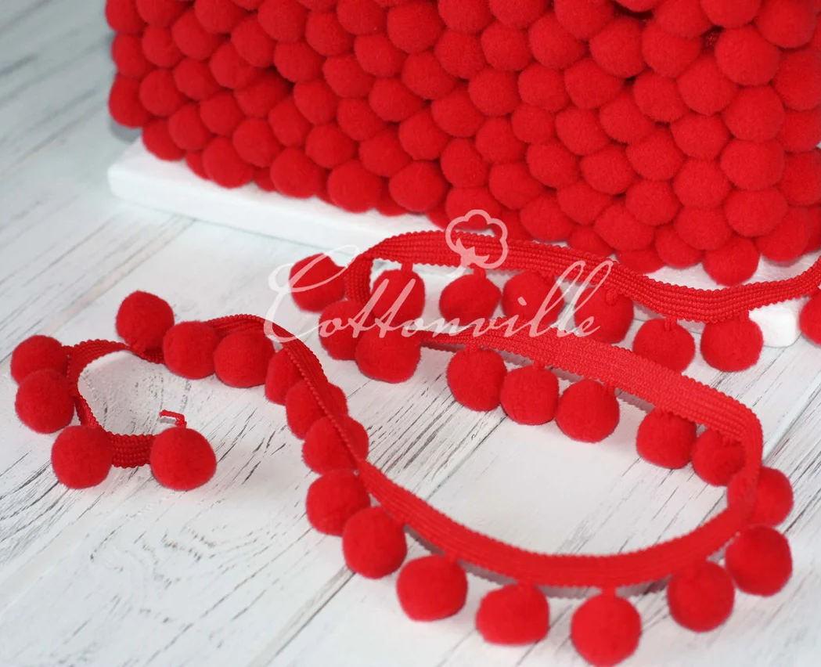
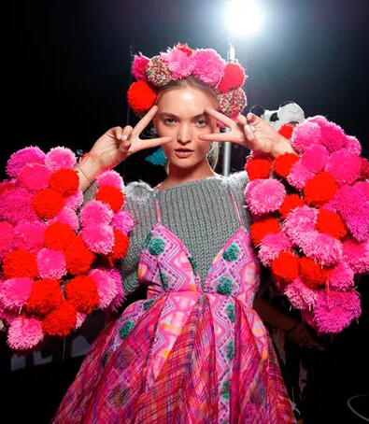
Помпони
Помпони можна виготовляти з ниток муліне, шерстяних, бавовняних, а також витягнутих із залишків тканини виробу

Slide 10
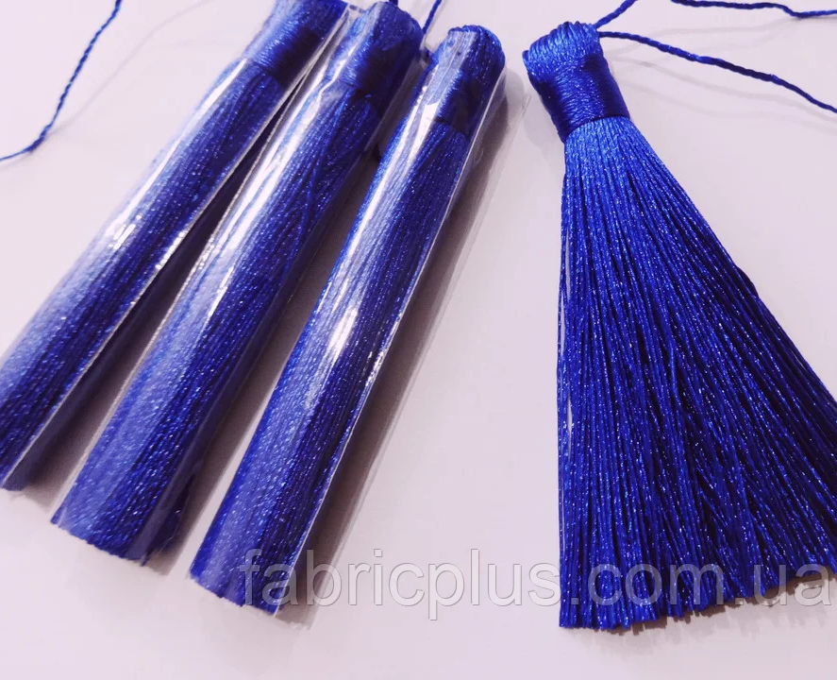
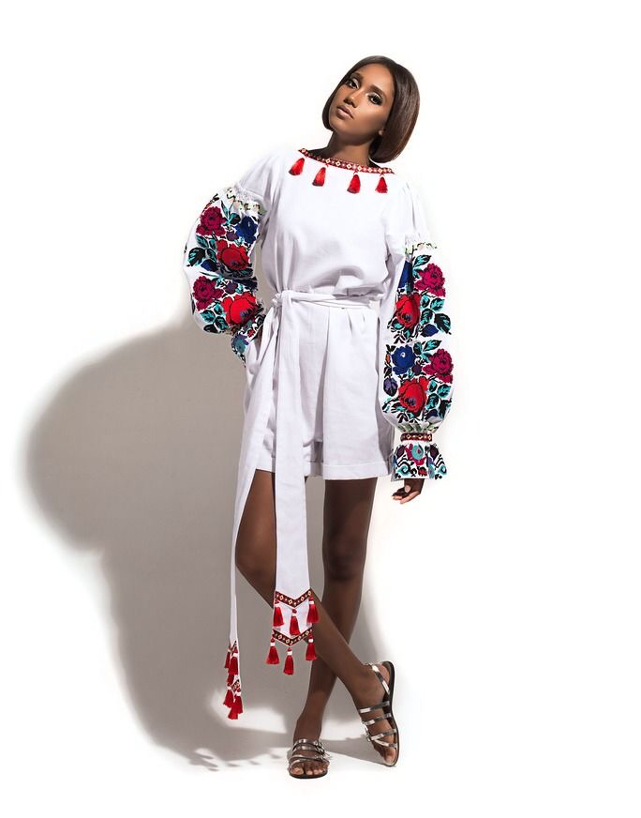
Китиці
Прикраса у вигляді жмутка ниток, шнурків і т. ін., зв'язаних з одного кінця докупи. Використовується для оздоблення головних уборів, суконь, поясів. Китиці можуть виготовляти як зі звичайної пряжі, так і з канителі

Slide 11
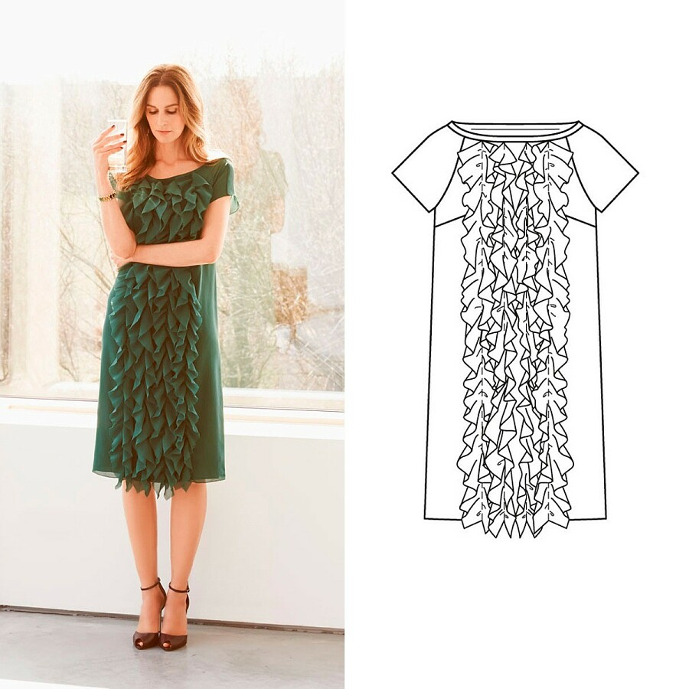
Рюши
Рюша- смужка тканини з обробленими краями, зібрана по середині в зборку, закладена в складку або плісирована

Slide 12
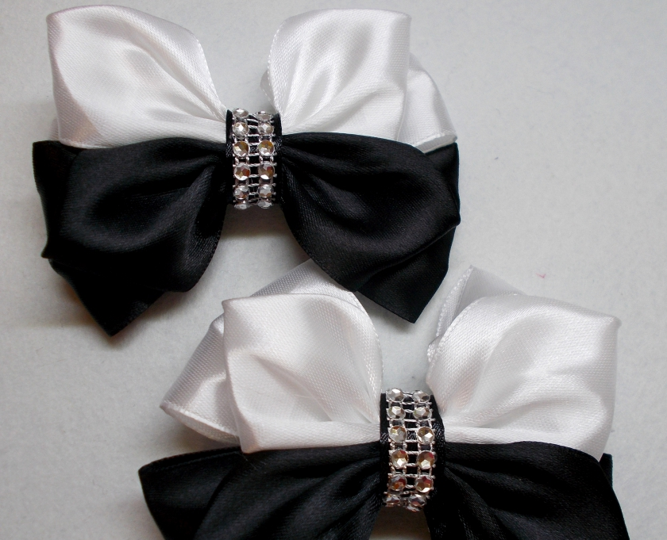
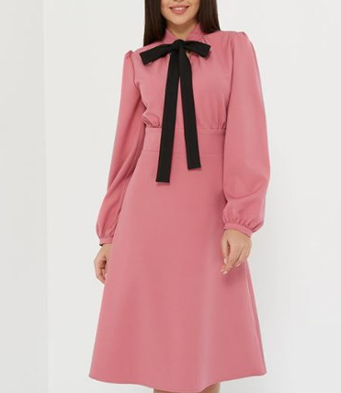
Банти
Стрічка чи тасьма, складена петлями чи зібрана та перетягнута по середині. Вид вузла із вільно випущеними петлями

Slide 13
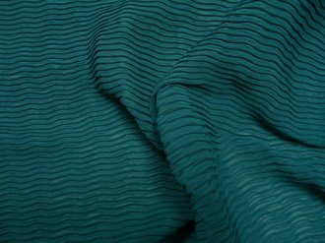
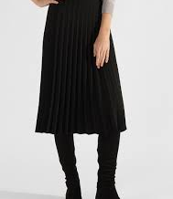
Плісе
Плісе – це дрібні паралельні складки на тканині, отримані шляхом спеціальної термічної обробки часто з використання хімічних речовин і спеціальних шаблонів

Slide 14
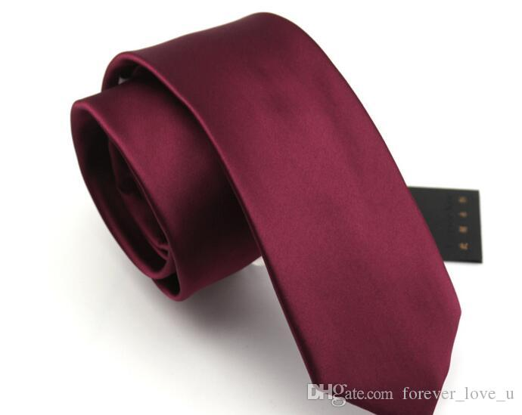
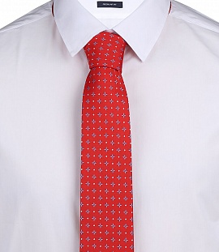
Галстуки
Краватка – деталь швейного виробу для його оздоблення у вигляді широкої стрічки. Зав’язаної вузлом під коміром, із вільно випущеними кінцями

Slide 15
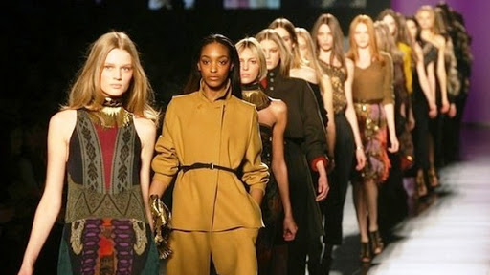
Дякую за увагу!!!

